Slide 1

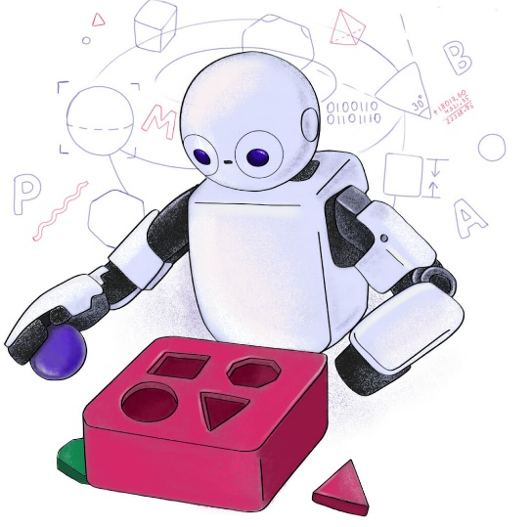

TP557 - Tópicos avançados em IoT e Machine Learning: Introduzindo Convoluções
Felipe Augusto Pereira de Figueiredo
felipe.figueiredo@inatel.br

Slide 2
O que vamos ver?
Até agora, nossas redes neurais continham apenas dois tipos de camadas: densas e de achatamento.
Porém, um outro tipo muito importante são as camadas convolucionais.
Essas camadas formam as Convolutional Neural Networks (CNNs).
A principal diferente para uma DNN é que ao invés de aprender os pesos das camadas densas, uma CNN aprende os valores de filtros de convolução (ou apenas filtros).
Esses filtros são muito eficientes em “compreender” o conteúdo de uma imagem ou vídeo.
CNNs são usadas em tarefas de visão computacional, como, por exemplo, reconhecimento de objetos, detecção de padrões, segmentação de imagens, rastreamento de objetos, etc.
Notes:
A convolução permite que as CNNs detectem padrões locais em uma imagem, como bordas, texturas e outras características.
O compartilhamento de parâmetros reduz drasticamente o número de parâmetros da rede, tornando-a mais eficiente e menos propensa a overfitting.

Slide 3
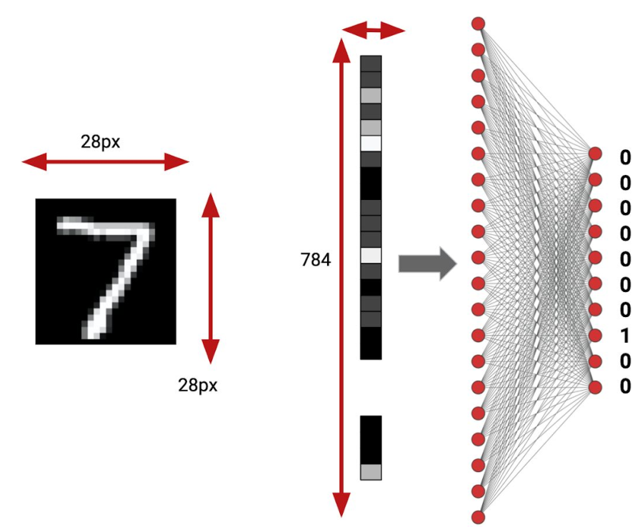
Dados tabulares
DNNs são ideais para dados tabulares, onde os exemplos são representados por linhas e os atributos por colunas.
Ao analisar esses dados, o objetivo da DNN é descobrir padrões que envolvem interações entre os atributos, sem presumir uma estrutura espacial (em termos de posicionamento físico) específica entre eles.
Em contraste, imagens têm uma estrutura espacial que pode ser explorada por modelos de ML.
Notes:
With tabular data

Slide 4
Imagens simples
Até o momento, as imagens que usamos nos problemas de classificação eram bem simples.
Eram imagens em tons de cinza, com objetos centralizados, sem muita variação em termos de rotação, iluminação, escala, com um mesmo fundo, sem oclusões (i.e., partes do objeto obstruídas), etc.
Notes:
With tabular data

Slide 5
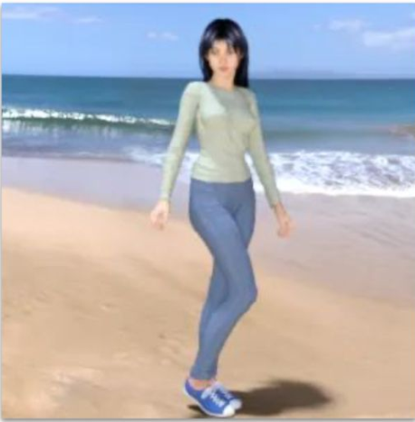
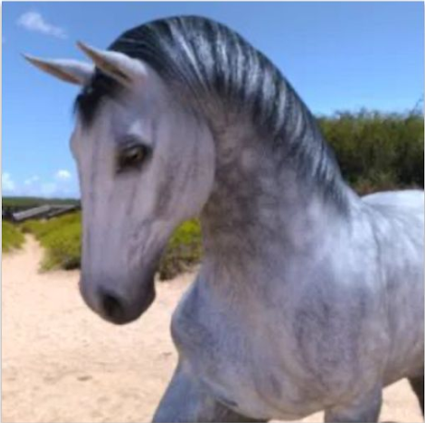
Imagens complexas
Mas e quando as imagens são mais complexas?
Com cores, resoluções variadas, objetos não centralizados, com variação em termos de rotação, iluminação, escala, diferentes fundos, oclusões, etc.
Usar filtros de convolução pode nos ajudar com esses problemas.
Por exemplo, e se eu quiser classificar entre pessoas e cavalos na praia?

Slide 6
Canais
Até agora, ignoramos que imagens, em geral, consistem em três canais: vermelho (R), verde (G) e azul (B).
Imagens coloridas têm canais RGB para indicar a quantidade de vermelho, verde e azul.
Em suma, as imagens não são objetos bidimensionais, mas sim tensores de três dimensões, caracterizados por altura, largura e canal.

Slide 7
Filtros de convolução ou kernels
Um kernel é um tensor responsável por detectar características específicas em uma imagem.
Ele percorre uma imagem e realiza operações convolução entre seus valores e os dos pixels na região da imagem correspondente a ele.
Cada kernel é projetado para extrair um tipo particular de característica, como bordas, texturas, padrões ou partes específicas de objetos.
Os kernels aprendem automaticamente a detectar as características mais relevantes para a tarefa específica em mãos.
Eles aprendem os valores dos elementos do tensor.
Kernel 2D
0 | 1
2 | 3
Kernel 3D
3 | 8
1 | 7
3 | 8
1 | 7
0 | 1
2 | 3

Slide 8
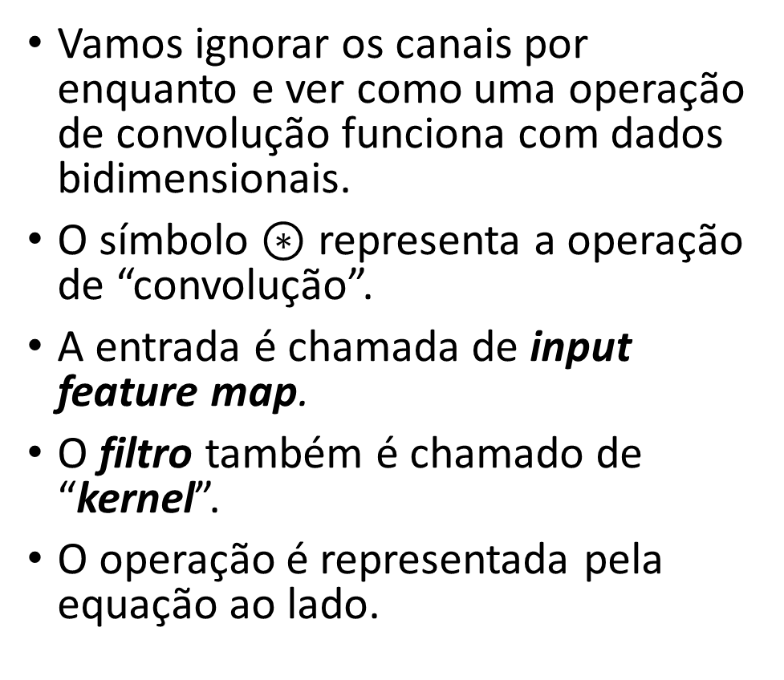


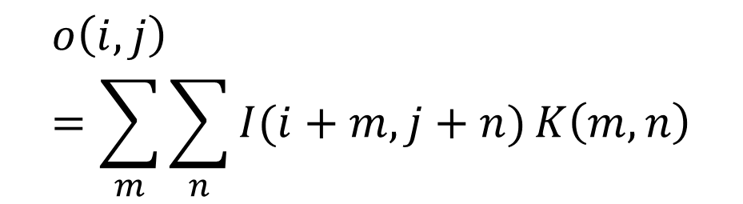
Operação de convolução com 1 canal
Vamos ignorar os canais por enquanto e ver como uma operação de convolução funciona com dados bidimensionais.
O símbolo $⊛$ representa a operação de “convolução”.
A entrada é chamada de input feature map.
O filtro também é chamado de “kernel”.
O operação é representada pela equação ao lado.
Input
Kernel
Output
0 | 1 | 2
3 | 4 | 5
6 | 7 | 8
$$⊛$$
0 | 1
2 | 3
$$=$$
? | ?
? | ?
$$o\left(i,j\right)=\sum_{m}{\sum_{n}{I(i+m,j+n)}}K\left(m,n\right)$$
Notes:
Referências
[1] http://d2l.ai/chapter_convolutional-neural-networks/conv-layer.html

Slide 9
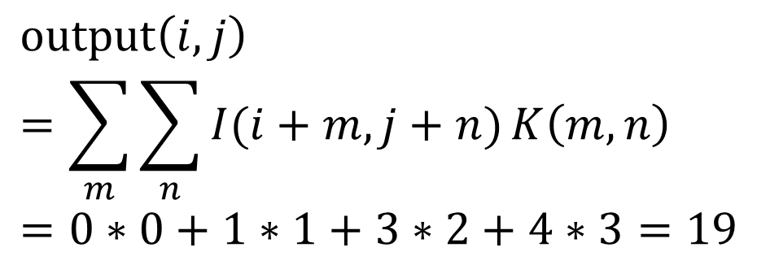
Operação de convolução com 1 canal
Janela de convolução
Ao calcular a convolução, começamos com a janela de convolução no canto superior esquerdo do tensor de entrada.
Input
Kernel
Output
0 | 1 | 2
3 | 4 | 5
6 | 7 | 8
$$⊛$$
0 | 1
2 | 3
$$=$$
19
$$output\left(i,j\right)=\sum_{m}{\sum_{n}{I(i+m,j+n)}}K\left(m,n\right)=0∗0+1∗1+3∗2+4∗3=19$$
Notes:
Referências
[1] http://d2l.ai/chapter_convolutional-neural-networks/conv-layer.html

Slide 10
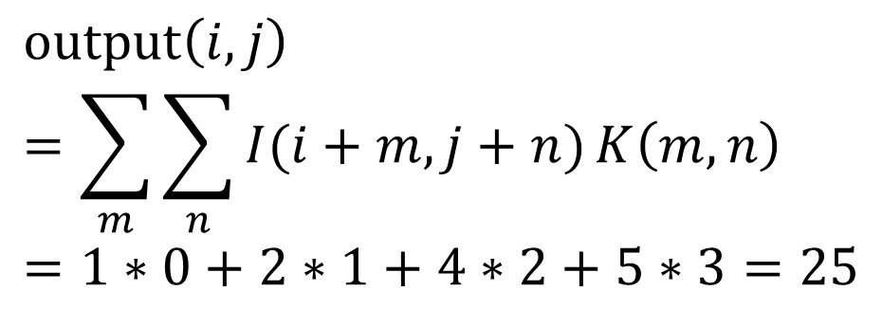
Operação de convolução com 1 canal
Em seguida, deslizamos a janela um elemento para a direita.
Input
Kernel
Output
0 | 1 | 2
3 | 4 | 5
6 | 7 | 8
$$⊛$$
0 | 1
2 | 3
$$=$$
19 | 25
$$output\left(i,j\right)=\sum_{m}{\sum_{n}{I(i+m,j+n)}}K\left(m,n\right)=1∗0+2∗1+4∗2+5∗3=25$$
Notes:
Referências
[1] https://d2l.ai/chapter_convolutional-neural-networks/padding-and-strides.html

Slide 11
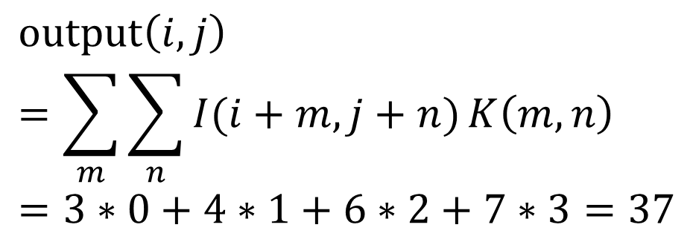
Operação de convolução com 1 canal
Ao chegar-se ao final das colunas do tensor de entrada, volta-se ao seu início, deslizando a janela um elemento para baixo, ou seja, uma linha.
Input
Kernel
Output
0 | 1 | 2
3 | 4 | 5
6 | 7 | 8
$$⊛$$
0 | 1
2 | 3
$$=$$
19 | 25
37
$$output\left(i,j\right)=\sum_{m}{\sum_{n}{I(i+m,j+n)}}K\left(m,n\right)=3∗0+4∗1+6∗2+7∗3=37$$
Notes:
Referências
[1] http://d2l.ai/chapter_convolutional-neural-networks/conv-layer.html

Slide 12
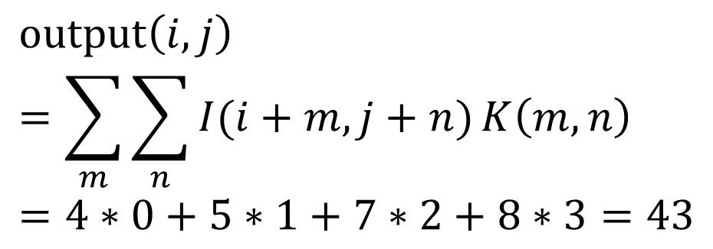
Operação de convolução com 1 canal
Em seguida, deslizamos a janela um elemento para a direita.
Esse processo se repete até que a janela de convolução tenha percorrido todo o tensor de entrada.
Input
Kernel
Output
0 | 1 | 2
3 | 4 | 5
6 | 7 | 8
$$⊛$$
0 | 1
2 | 3
$$=$$
19 | 25
37 | 43
$$output\left(i,j\right)=\sum_{m}{\sum_{n}{I(i+m,j+n)}}K\left(m,n\right)=4∗0+5∗1+7∗2+8∗3=43$$
Notes:
Referências
[1] http://d2l.ai/chapter_convolutional-neural-networks/conv-layer.html

Slide 13
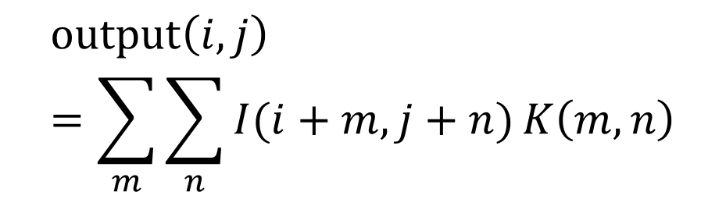
Mapa de características
Lembrando que o objetivo dos kernels é extrair características.
Portanto, o resultado da operação de convolução é chamado de mapa de características.
Pois ele pode ser considerado como as representações (i.e., características) aprendidas nas dimensões espaciais (por exemplo, largura e altura) para a camada subsequente.
Input
Kernel
Output
0 | 1 | 2
3 | 4 | 5
6 | 7 | 8
$$⊛$$
0 | 1
2 | 3
$$=$$
19 | 25
37 | 43
$$output\left(i,j\right)=\sum_{m}{\sum_{n}{I(i+m,j+n)}}K\left(m,n\right)$$
Notes:
Referências
[1] http://d2l.ai/chapter_convolutional-neural-networks/conv-layer.html

Slide 14
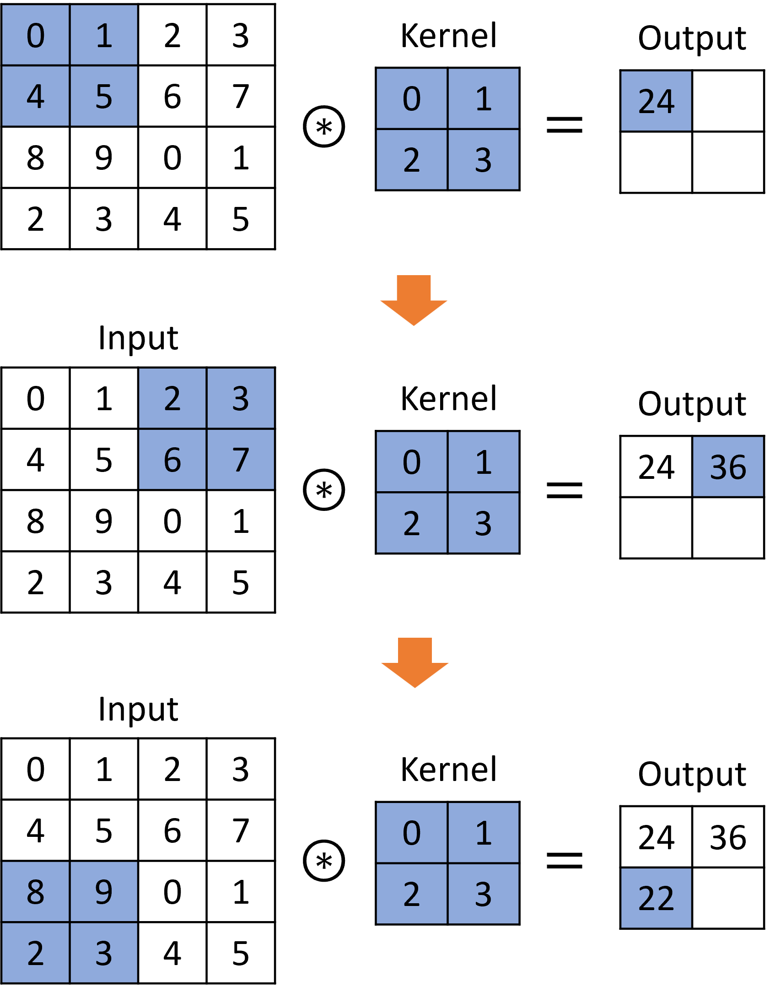
Stride
Neste exemplo anterior, deslizamos a janela um elemento por vez.
Porém, às vezes, seja por eficiência computacional ou porque desejamos reduzir a resolução, movemos a janela mais de um elemento por vez.
Esse parâmetro é chamado de stride.
No exemplo ao lado, o stride é de 2 para deslizamentos ao longo das colunas e linhas.
Porém, ele pode ser diferente para deslocamentos ao longo das linhas e colunas.
Notes:
Referências
[1] http://d2l.ai/chapter_convolutional-neural-networks/conv-layer.html

Slide 15
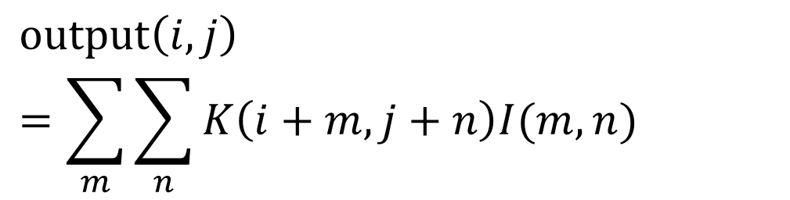
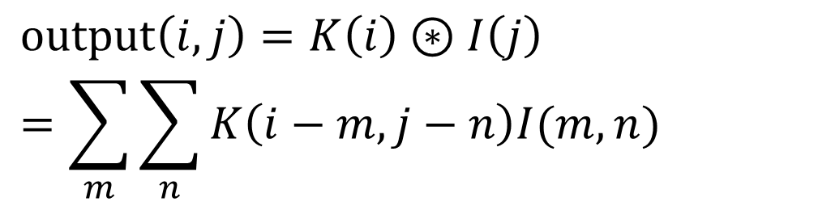
Convolução ou correlação cruzada?
$$output\left(i,j\right)=K\left(i\right)⊛I\left(j\right)=\sum_{m}{\sum_{n}{K\left(i−m,j−n\right)I(m,n)}}$$
As operações em uma CNN, embora sejam chamadas de convoluções, são implementadas como correlações cruzadas na maioria das bibliotecas.
Ao contrário das convoluções tradicionais, as CNNs não invertem o kernel.
No entanto, isso não importa, pois os kernels são aprendidos e podem se adaptar tanto à correlação cruzada quanto à convolução, de acordo com os dados.
Convolução
$$output\left(i,j\right) =\sum_{m}{\sum_{n}{K\left(i+m,j+n\right)I(m,n)}}$$
Correlação cruzada
Notes:
Referências
[1] https://ai.stackexchange.com/questions/21999/do-convolutional-neural-networks-perform-convolution-or-cross-correlation
[2] https://datascience.stackexchange.com/questions/40533/convolution-and-cross-correlation-in-cnn
[3] https://glassboxmedicine.com/2019/07/26/convolution-vs-cross-correlation/

Slide 16
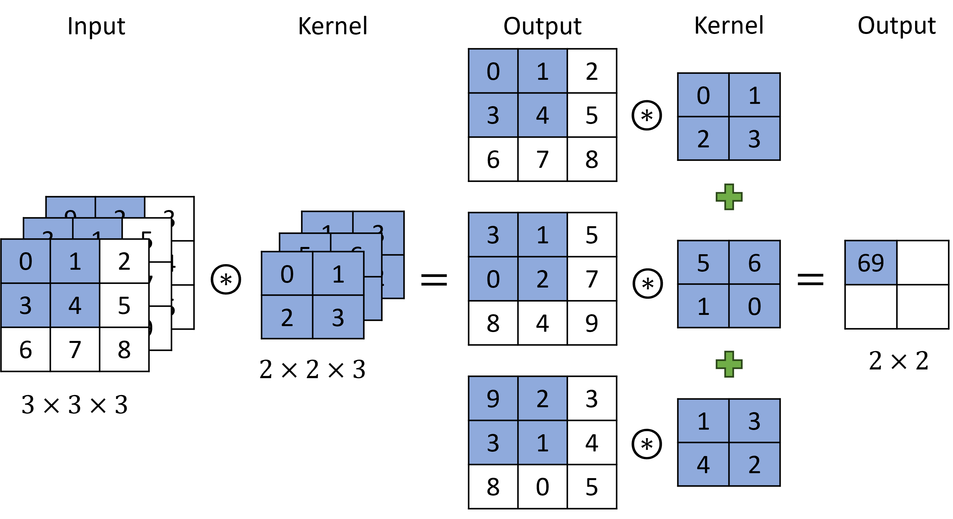
Operação de convolução com 3 canais
Em geral, se a imagem tem 3 dimensões, o kernel também terá 3 dimensões.
Para entender a operação, podemos dividi-la em 3 operações de convolução separadas que têm seus resultados somados ao final para gerar a saída.
Usando um stride = 1, temos.

Slide 17
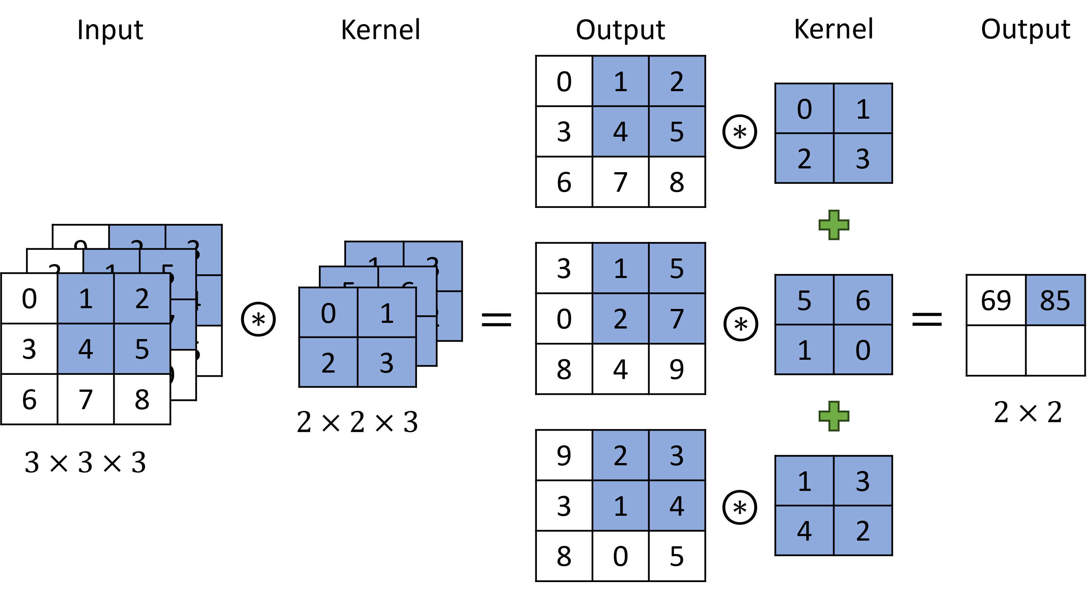
Operação de convolução com 3 canais

Slide 18
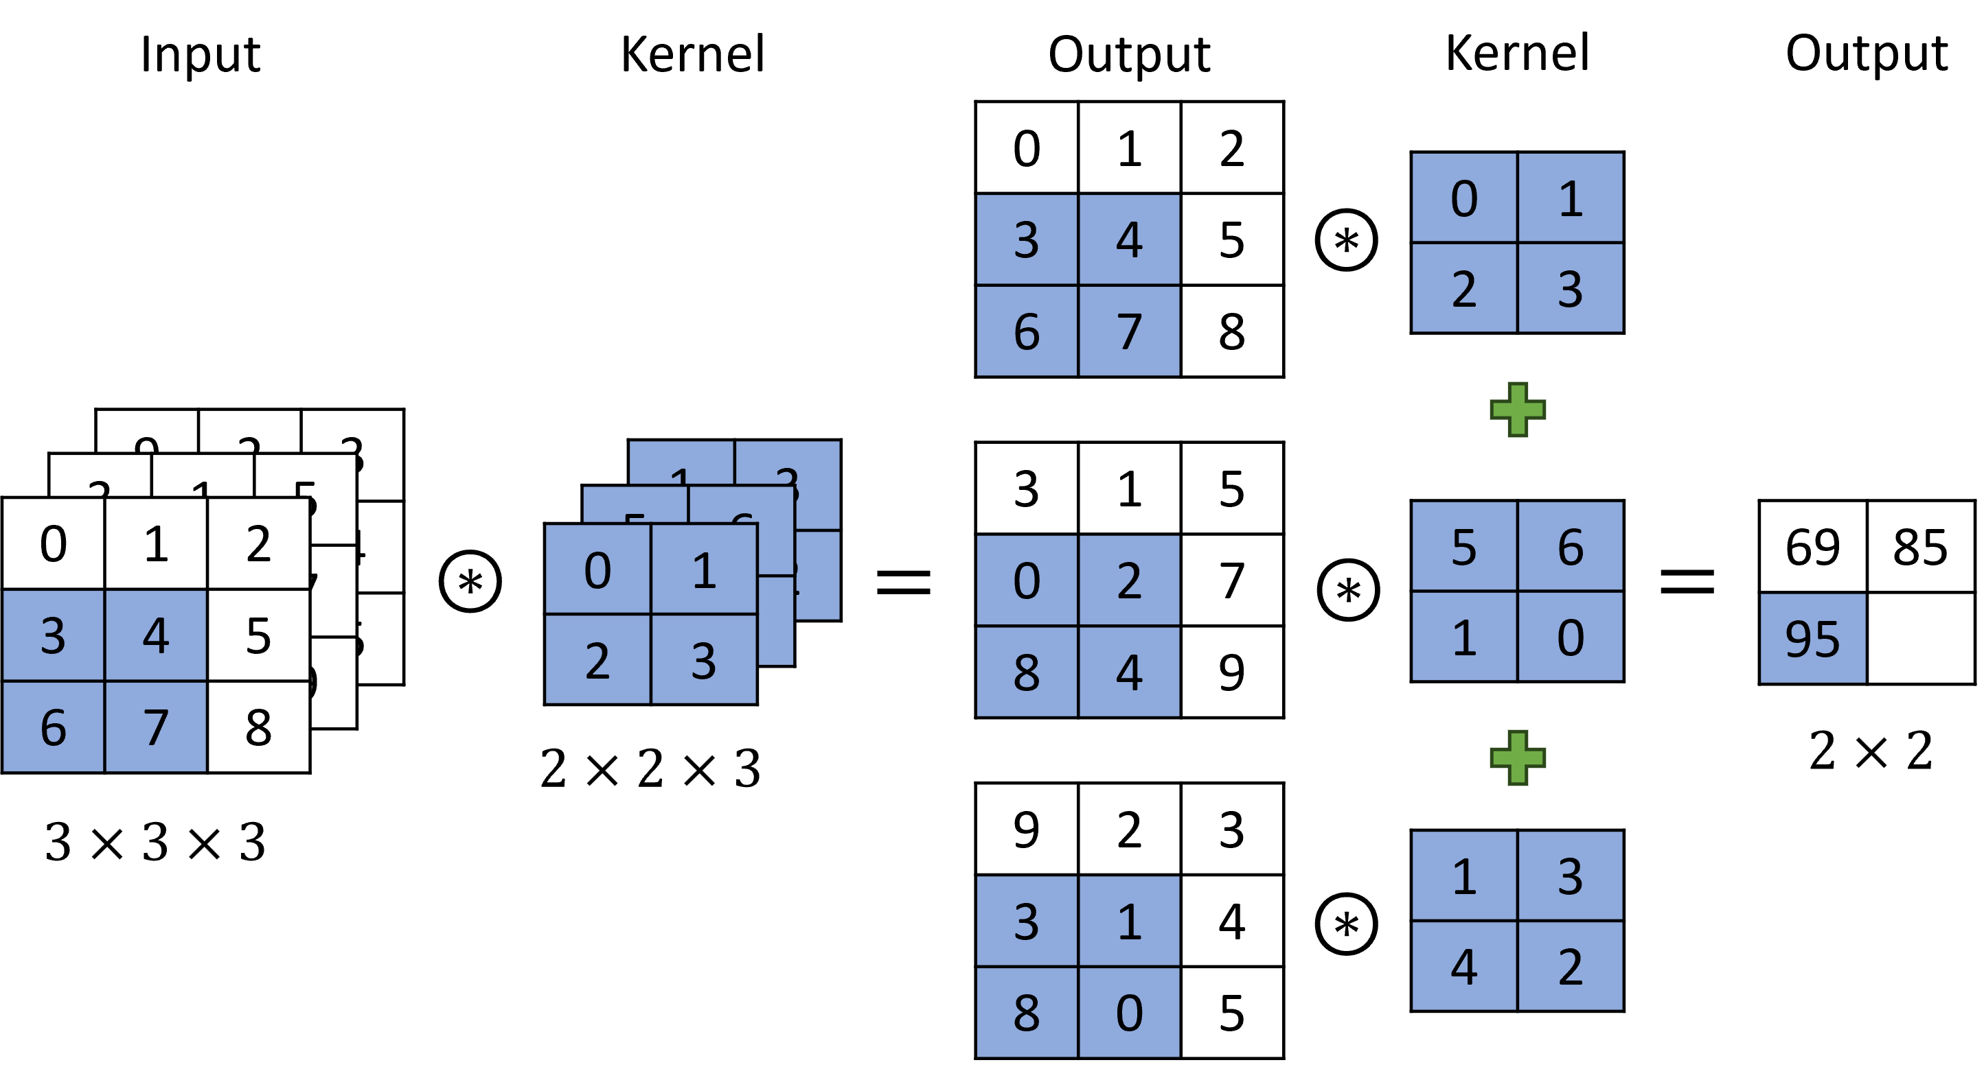
Operação de convolução com 3 canais

Slide 19
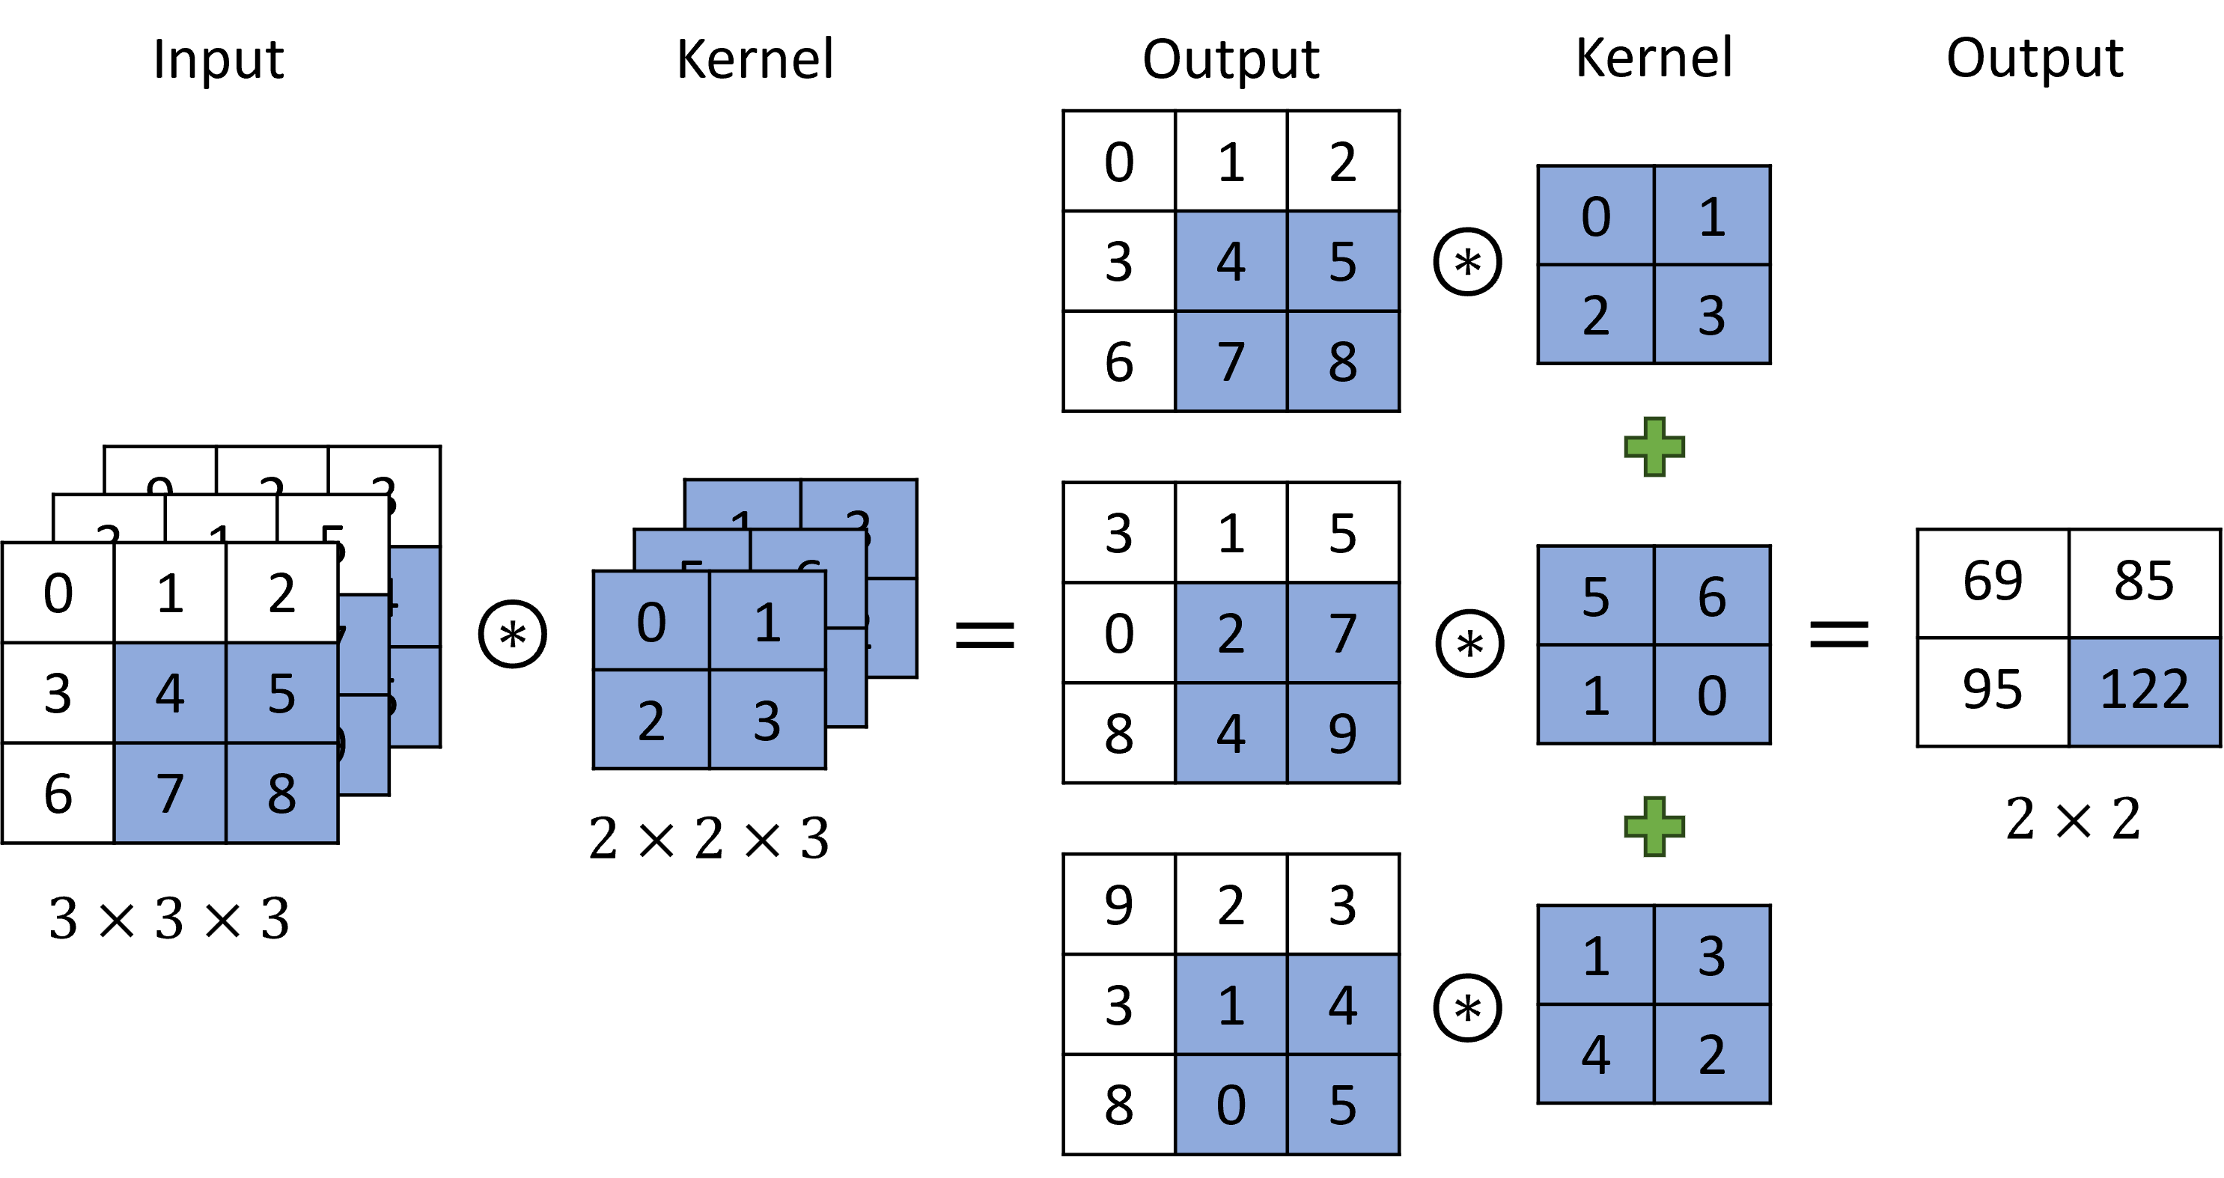
Operação de convolução com 3 canais

Slide 20
Normalmente usamos vários kernels em uma camada!
Normalmente usamos vários kernels em uma camada!

Slide 21
Edge detection

Slide 22
O objetivo é encontrar os pesos dos filtros.

Slide 24




Exemplo
Exemplo:
Notes:
https://colab.research.google.com/github/zz4fap/tp557-iot-ml/blob/master/examples/Classification_report.ipynb
https://github.com/zz4fap/tp557-iot-ml/blob/main/examples/Classification_report.ipynb

Slide 25
Atividades
Quiz: “TP557 – Introduzindo Convoluções”.
Exercício:
Notes:
https://colab.research.google.com/github/zz4fap/tp557-iot-ml/blob/master/exercises/Exercicio_metricas_de_classificacao.ipynb

Slide 26
Perguntas?

Slide 27
Obrigado!

Slide 28





Input
0 | 1 | 2 | 3
4 | 5 | 6 | 7
8 | 9 | 0 | 1
2 | 3 | 4 | 5
Kernel
Output
$$⊛$$
0 | 1
2 | 3
$$=$$
24
Input
0 | 1 | 2 | 3
4 | 5 | 6 | 7
8 | 9 | 0 | 1
2 | 3 | 4 | 5
Kernel
Output
$$⊛$$
0 | 1
2 | 3
$$=$$
24 | 36
Input
0 | 1 | 2 | 3
4 | 5 | 6 | 7
8 | 9 | 0 | 1
2 | 3 | 4 | 5
Kernel
Output
$$⊛$$
0 | 1
2 | 3
$$=$$
24 | 36
22

Slide 29









Input
Kernel
Output
Kernel
Output
0 | 1 | 2
3 | 4 | 5
6 | 7 | 8
$$⊛$$
0 | 1
2 | 3
9 | 2 | 3
7 | 1 | 4
8 | 0 | 5
1 | 3
4 | 2
3 | 1 | 5
0 | 2 | 7
8 | 4 | 9
3 | 1 | 5
0 | 2 | 7
8 | 4 | 9
5 | 6
1 | 0
0 | 1 | 2
3 | 4 | 5
6 | 7 | 8
$$⊛$$
0 | 1
2 | 3
$$=$$
$$⊛$$
5 | 6
1 | 0
$$=$$
69
$$2×2×3$$
$$2×2$$
$$3×3×3$$
9 | 2 | 3
3 | 1 | 4
8 | 0 | 5
$$⊛$$
1 | 3
4 | 2

Slide 30
Input
Kernel
Output
Kernel
Output
0 | 1 | 2
3 | 4 | 5
6 | 7 | 8
$$⊛$$
0 | 1
2 | 3
9 | 2 | 3
7 | 1 | 4
8 | 0 | 5
1 | 3
4 | 2
3 | 1 | 5
0 | 2 | 7
8 | 4 | 9
3 | 1 | 5
0 | 2 | 7
8 | 4 | 9
5 | 6
1 | 0
0 | 1 | 2
3 | 4 | 5
6 | 7 | 8
$$⊛$$
0 | 1
2 | 3
$$=$$
$$⊛$$
5 | 6
1 | 0
$$=$$
69 | 85
$$2×2×3$$
$$2×2$$
$$3×3×3$$
9 | 2 | 3
3 | 1 | 4
8 | 0 | 5
$$⊛$$
1 | 3
4 | 2

Slide 31
Input
Kernel
Output
Kernel
Output
0 | 1 | 2
3 | 4 | 5
6 | 7 | 8
$$⊛$$
0 | 1
2 | 3
9 | 2 | 3
7 | 1 | 4
8 | 0 | 5
1 | 3
4 | 2
3 | 1 | 5
0 | 2 | 7
8 | 4 | 9
3 | 1 | 5
0 | 2 | 7
8 | 4 | 9
5 | 6
1 | 0
0 | 1 | 2
3 | 4 | 5
6 | 7 | 8
$$⊛$$
0 | 1
2 | 3
$$=$$
$$⊛$$
5 | 6
1 | 0
$$=$$
69 | 85
95
$$2×2×3$$
$$2×2$$
$$3×3×3$$
9 | 2 | 3
3 | 1 | 4
8 | 0 | 5
$$⊛$$
1 | 3
4 | 2

Slide 32

Input
Kernel
Output
Kernel
Output
0 | 1 | 2
3 | 4 | 5
6 | 7 | 8
$$⊛$$
0 | 1
2 | 3
9 | 2 | 3
7 | 1 | 4
8 | 0 | 5
1 | 3
4 | 2
3 | 1 | 5
0 | 2 | 7
8 | 4 | 9
3 | 1 | 5
0 | 2 | 7
8 | 4 | 9
5 | 6
1 | 0
69 | 85
95 | 122
0 | 1 | 2
3 | 4 | 5
6 | 7 | 8
$$⊛$$
0 | 1
2 | 3
$$=$$
$$⊛$$
5 | 6
1 | 0
$$=$$
$$2×2×3$$
$$2×2$$
$$3×3×3$$
9 | 2 | 3
3 | 1 | 4
8 | 0 | 5
$$⊛$$
1 | 3
4 | 2

